Slide 1
UDC online
XV Ogólnopolskie Warsztaty JHP BN i UKD 2013,
13 września 2013 r.
Jolanta Hys, Joanna Kwiatkowska

Slide 2
Multilingual MRF – UDC MRF translator
We współpracy z Konsorcjum UKD podjęto w Pracowni UKD pracę nad tłumaczeniem pełnego pliku wzorcowego (MRF), tzw. Multilingual MRF, tj. 70.626 symboli.
Zbiór ten zostanie przetłumaczony na język polski.
Plik wzorcowy MRF tłumaczony jest obecnie na język chorwacki, czeski, holenderski, niemiecki, estoński, francuski, hiszpański.

Slide 3
UDC MRF translator
Wyszukiwanie i przeglądanie
Symbol UKD
Odpowiednik słowny do symbolu
Poszczególne tablice
Uwagi i przykłady
Nota stosowania
Zakres
Przykłady

Slide 4
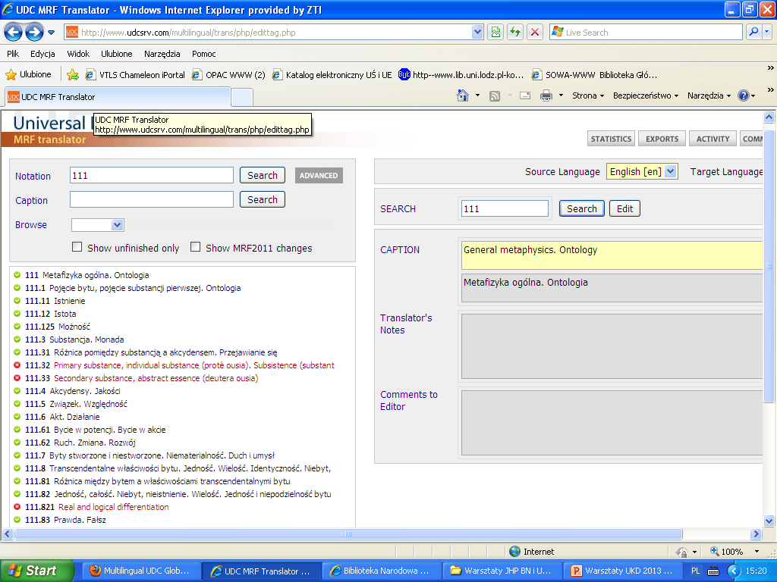

Slide 5
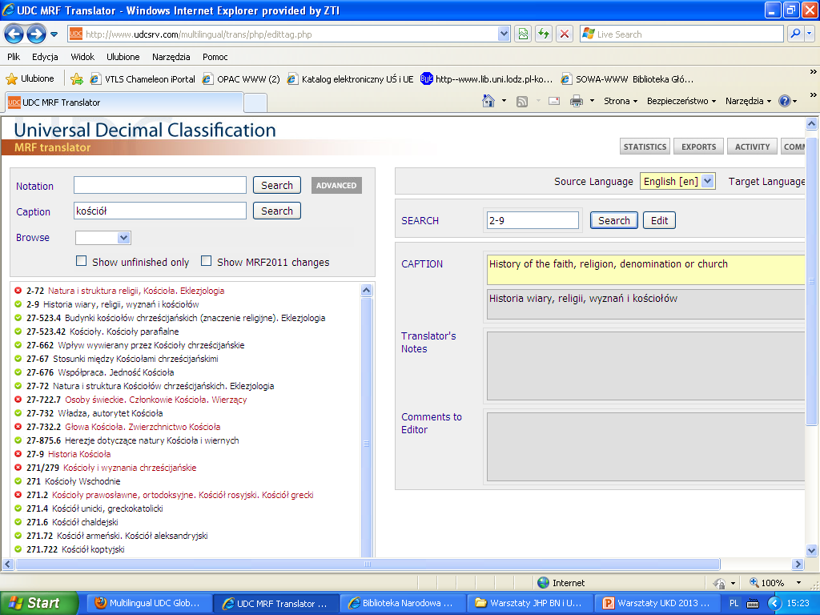

Slide 6
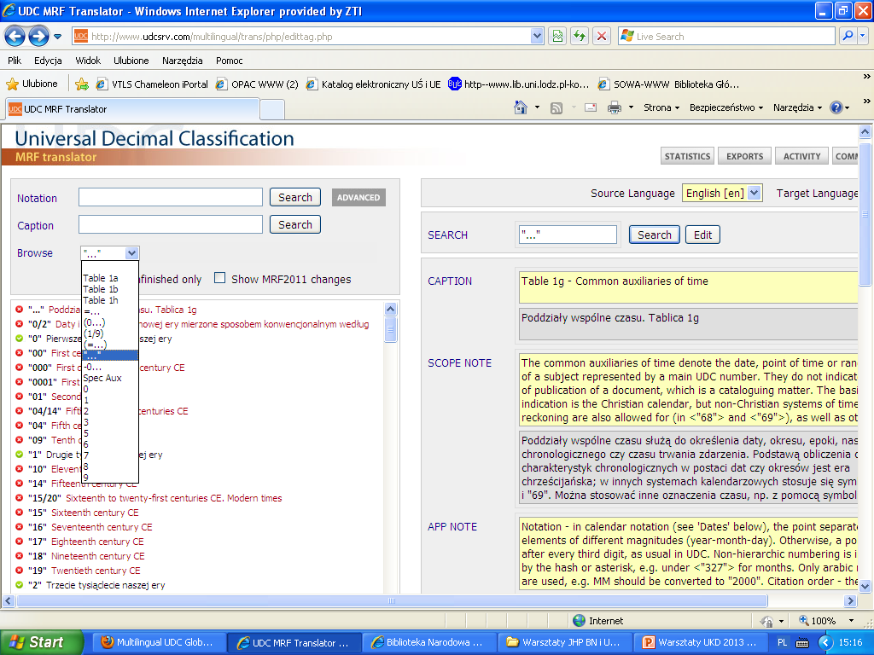

Slide 7
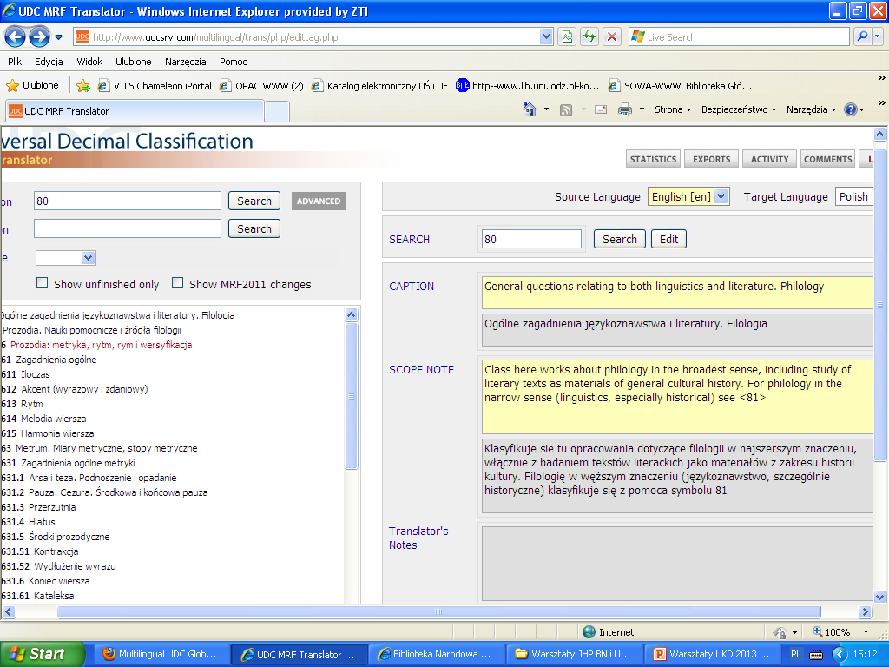

Slide 8
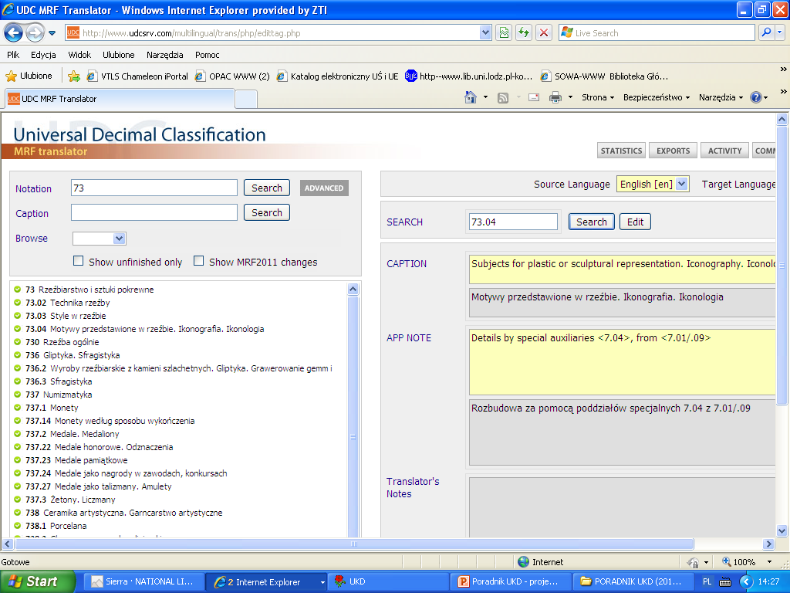

Slide 9
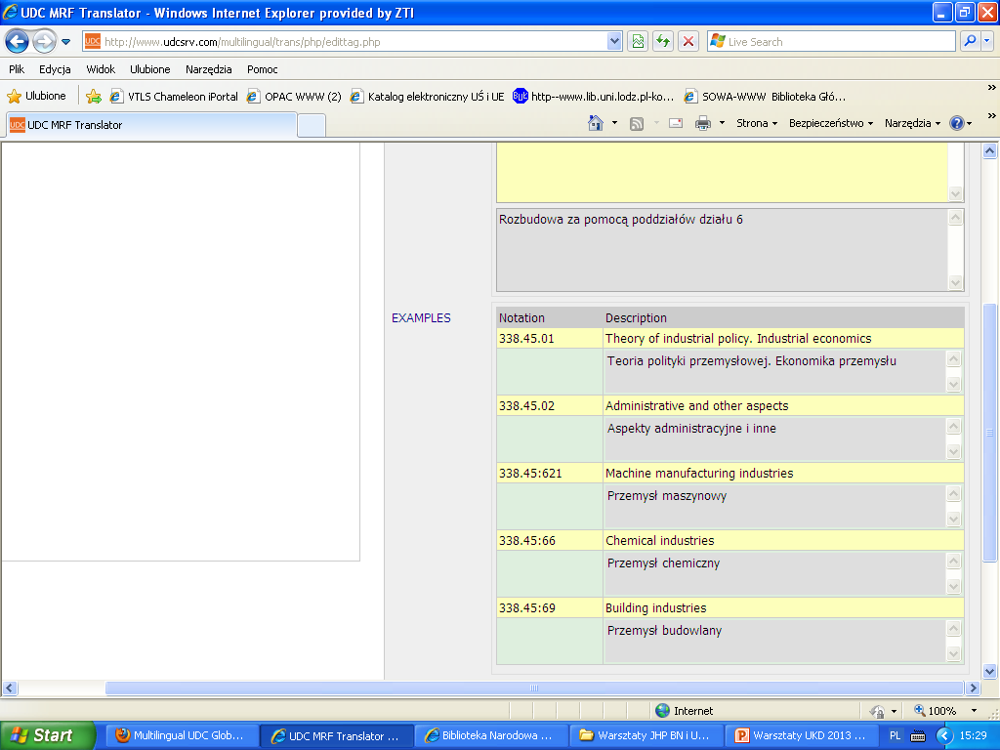

Slide 10
Tłumaczenie MRF
Jolanta Hys (BN)
Joanna Kwiatkowska (BN)
Anna Marsula (BN)
Elżbieta Mickiewicz (Biblioteka Politechniki Białostockiej)
Adam Stopa (Biblioteka Wydziału Filozofii i Socjologii UW)

Slide 11
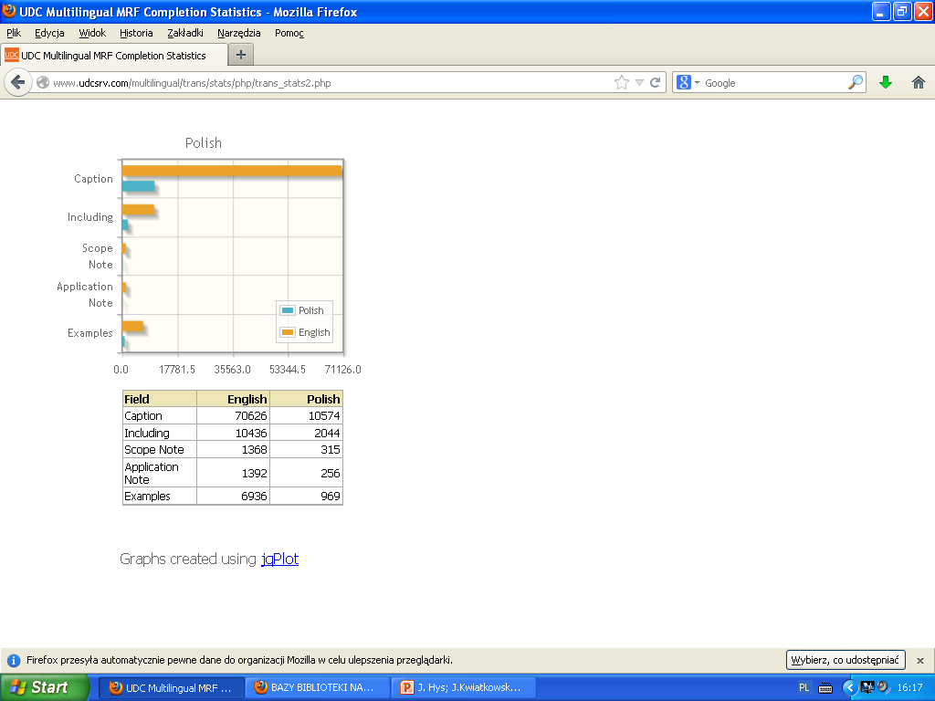

Slide 12
UDC online – demo
Plik wzorcowy UKD (UDC online – wersja angielska) został umieszczony na stronie http://www.udc-hub.com/
Usługa ta zapewnia przyjazny dla użytkownika interfejs do wyszukiwania i przeglądania symboli UKD oraz odpowiedników słownych w języku angielskim.
Do dnia 15 września 2013 r. usługa ta jest dostępna za darmo (wersja demonstracyjna).

Slide 13
UDC online – demo
Płatny dostęp do powyższej usługi zostanie uruchomiony 15 września 2013 r. Użytkownicy, zgłaszający chęć skorzystania z tej usługi, zapłacą roczny abonament w wysokości 300 Euro + 63 Euro VAT.
Informacje na ten temat można znaleźć na stronie:
http://www.udc-hub.com/en/subscribe.php

Slide 14
UDC online
British Standard Institution (BSI) przekazało prawa do publikacji UKD w języku angielskim UDC Consortium.
UDC online jest przygotowana z użyciem narzędzi BSI.

Slide 15
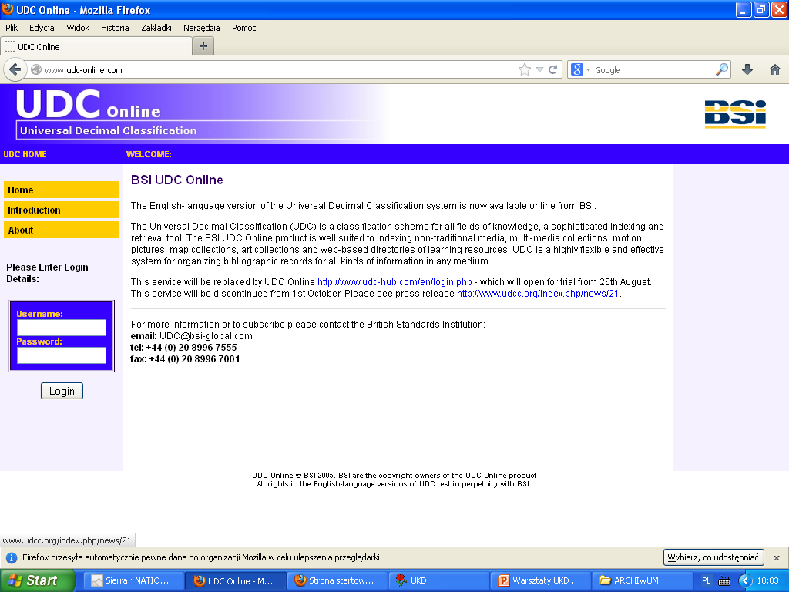

Slide 16
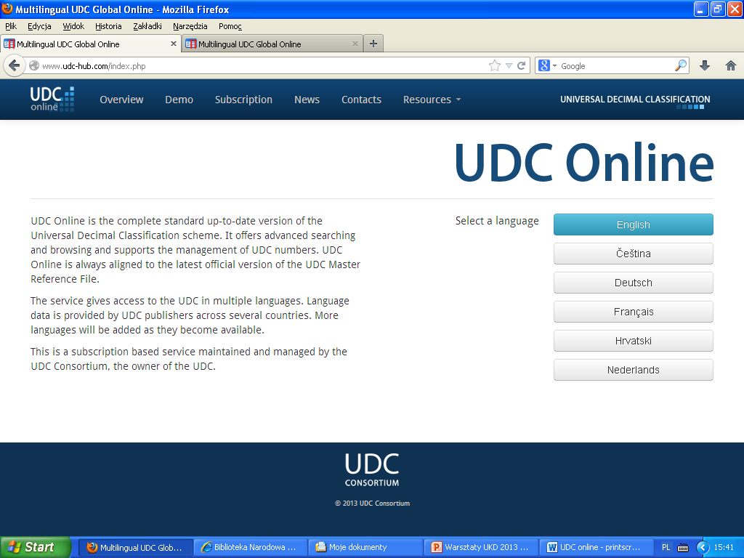

Slide 17
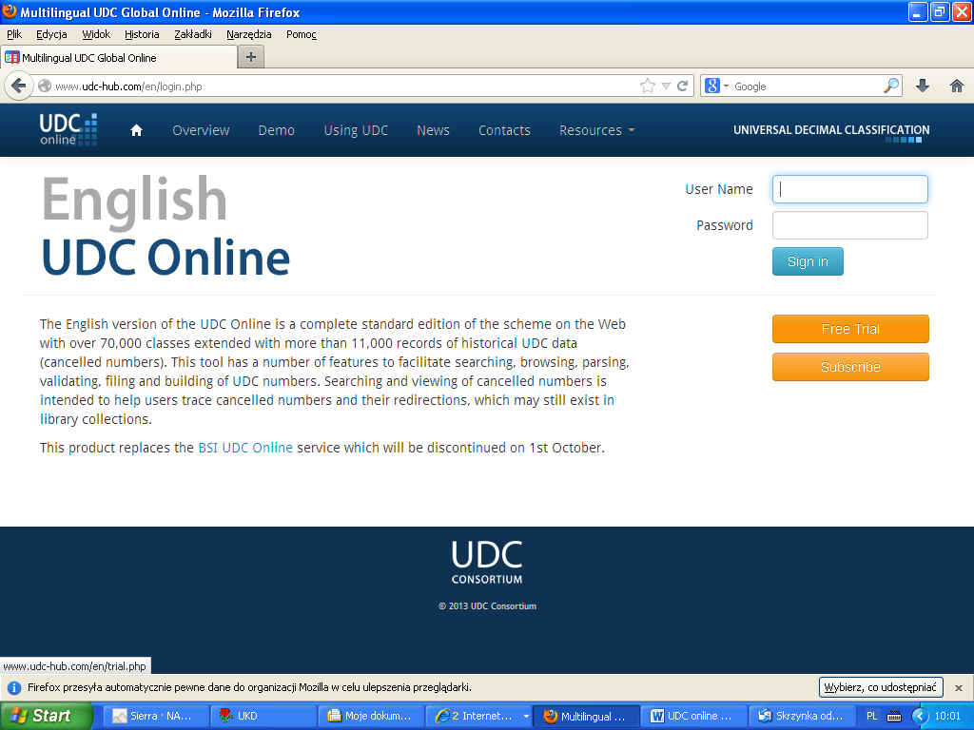

Slide 18
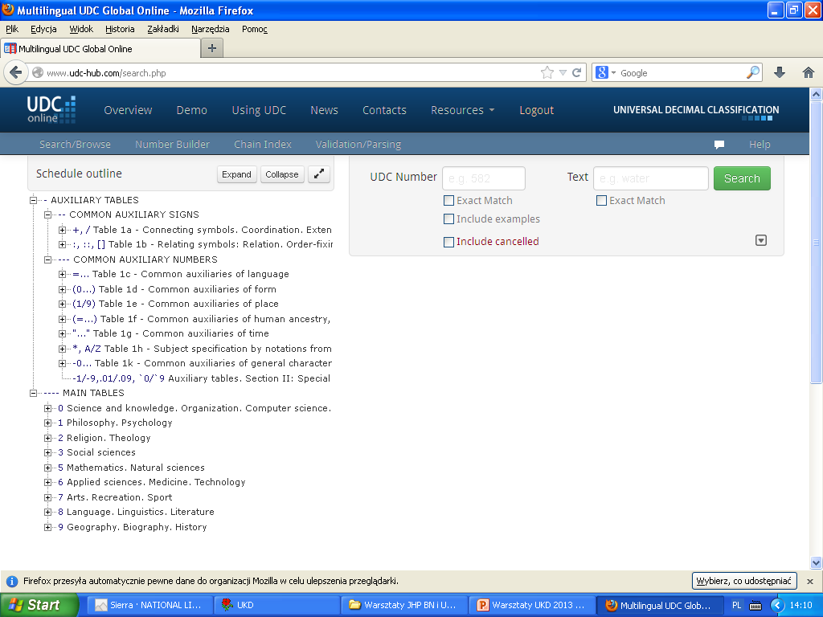
UDC online – demo http://www.udc-hub.com/en/login.php

Slide 19
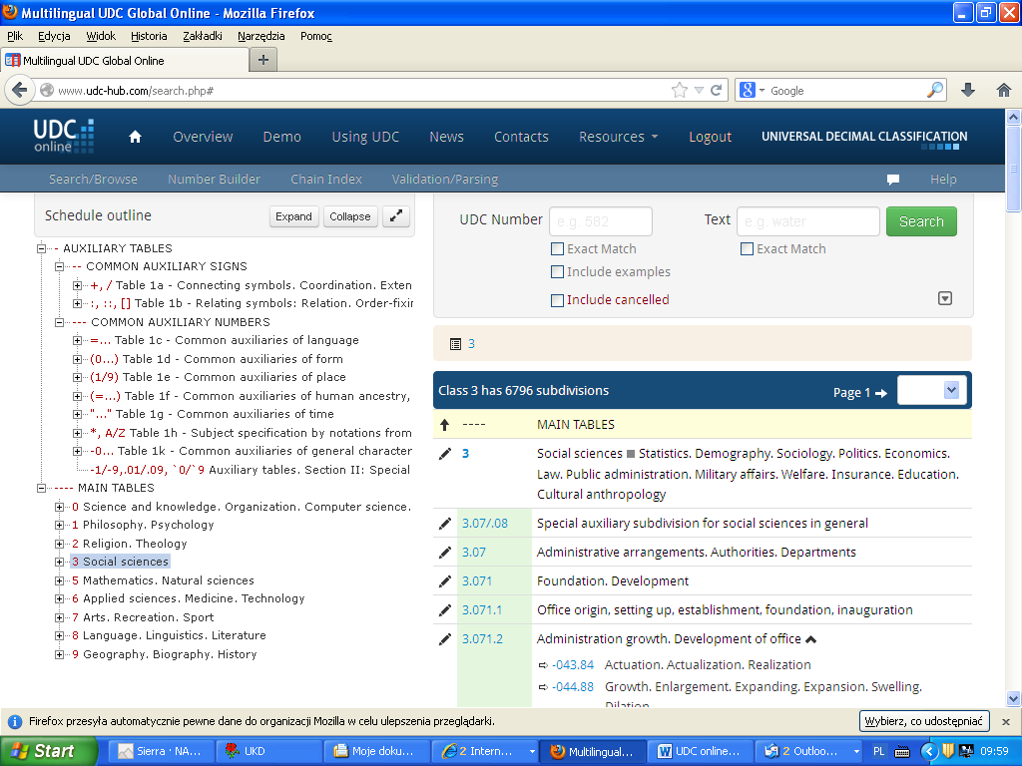
Hierarchia

Slide 20
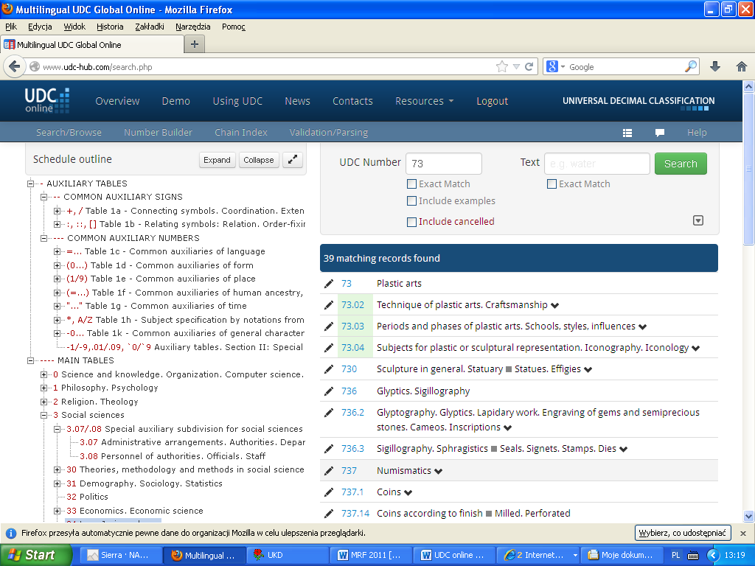
Symbole z poddziałami analitycznymi na kolorowym tle

Slide 21
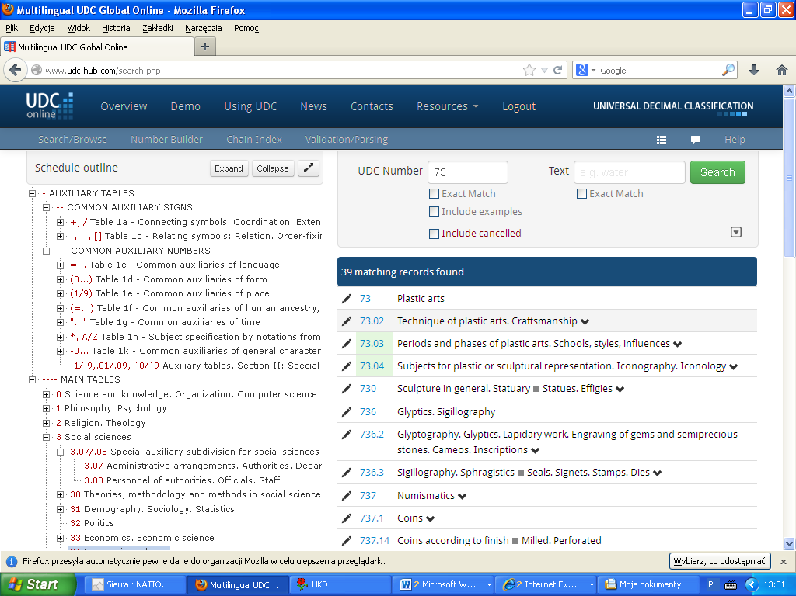
Po kwadraciku umieszczone są odpowiedniki szczegółowe, wyliczające

Slide 22
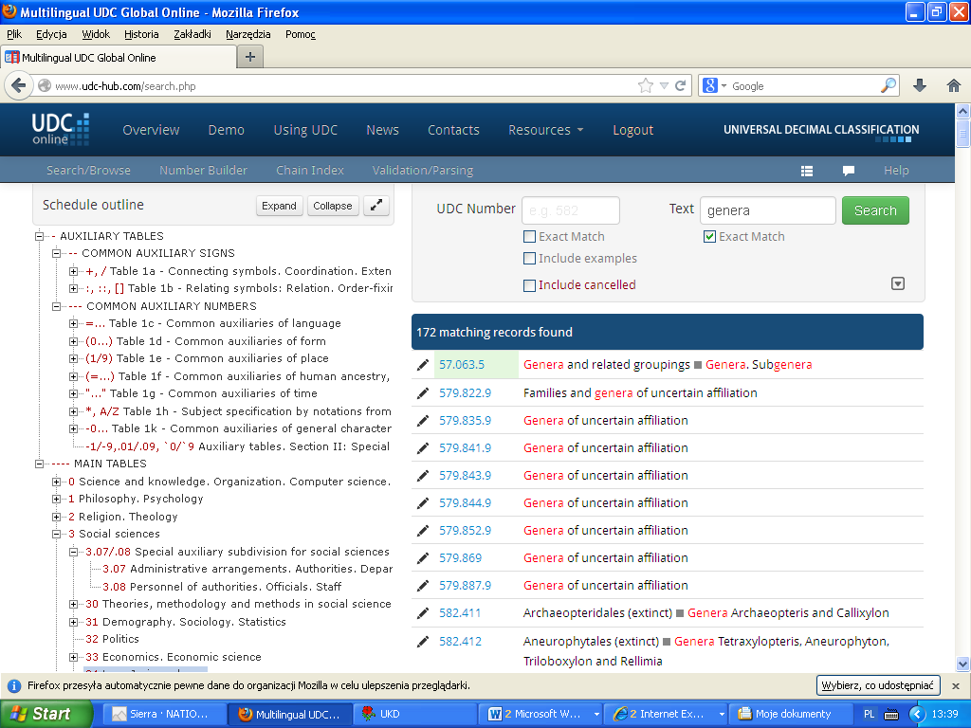
Wyszukiwanie przez słowo

Slide 23
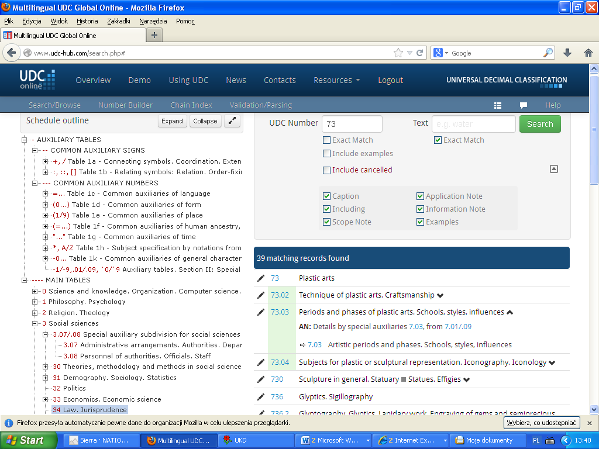
Noty stosowania (AN) i odsyłacze

Slide 24
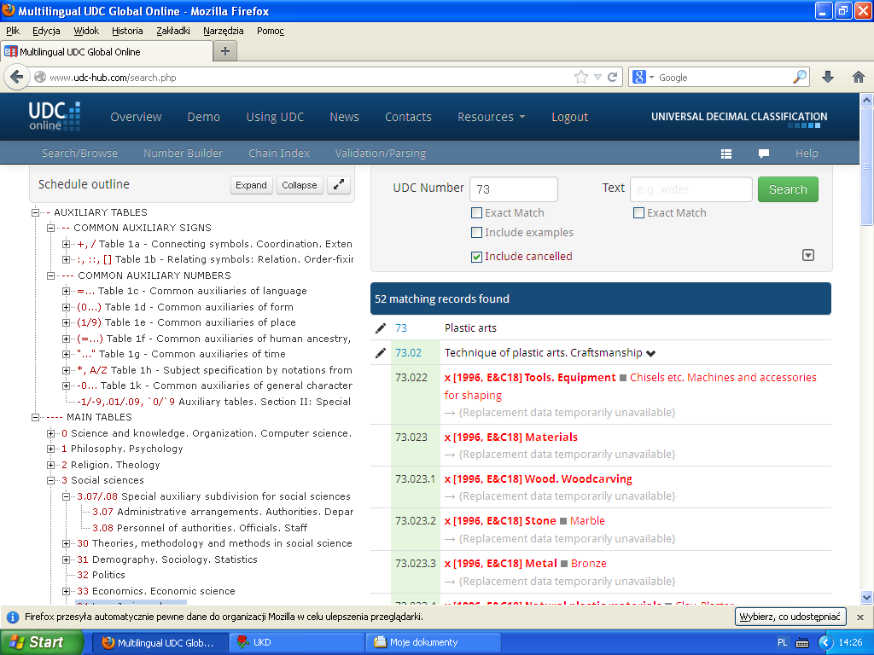

Slide 25
http://www.udc-hub.com/
Dziękujemy za uwagę
Jolanta Hys
Joanna Kwiatkowska

